Slide 1
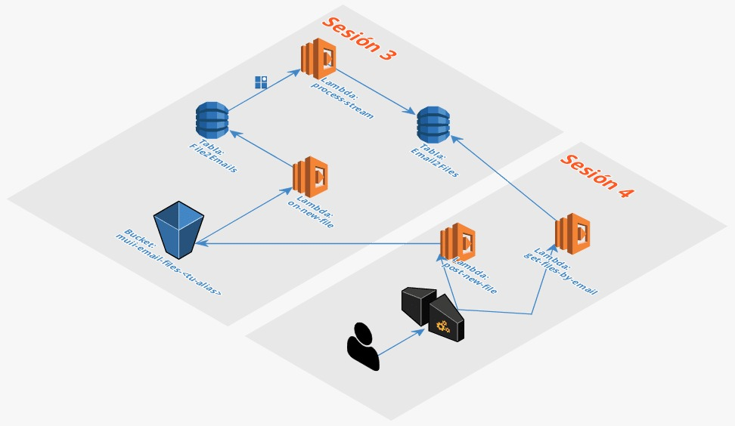
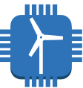
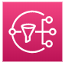
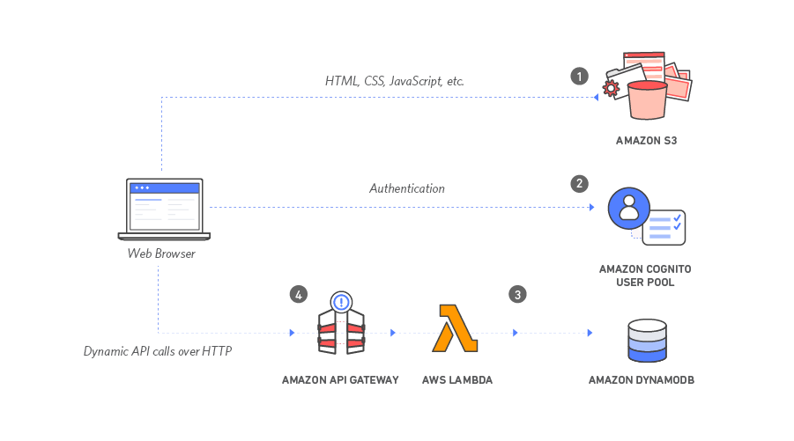
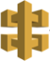
temperaturas
lastTemp
topic_to_bbdd
saveLogs
cognitoLogs
Cola
Sensor
HeatSense
getLastTemp
temp_to_topic
web

Slide 2
Tabla: Usuarios
Tabla: Temperaturas
Lambda: Temp
Lambda: Login
Bucket: muii-proyecto-abp-…

